Slide 1
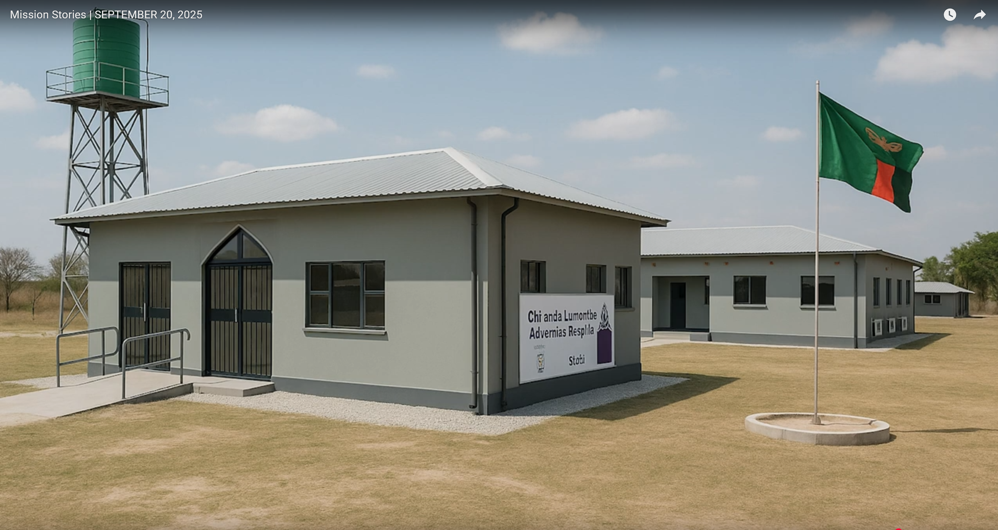
வாழ்க்கையை மாற்றி வருகிற மருத்துவமனை
செப்டம்பர் 27, வாரம் 12
சாம்பியா
சிடாண்டா லுவாம்பா அட்வென்ட்டிஸ்ட் மருத்துவமனை

Slide 2
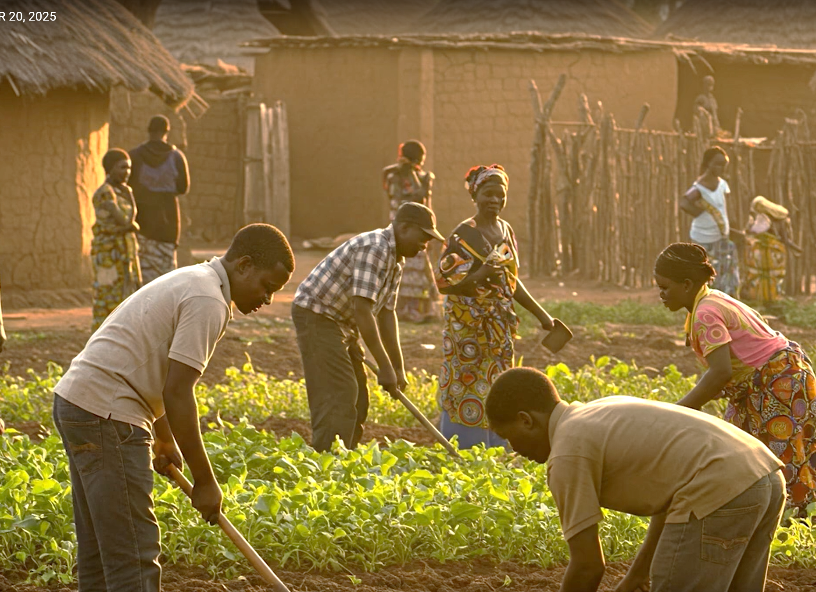
1
பதிப்பாளர் குறிப்பு: இந்தக் காலாண்டின் பதின்மூன்றாம் வாரக் காணிக்கையின் ஒரு பகுதி, சாம்பியாவின் சிபோம்போவில் உள்ள சிடாண்டா லுமாம்பா அட்வென்ட்டிஸ்ட் மருத்துவமனையில் ஒரு சமையலறையும் துணி துவையல் அறையும் கட்டுவதற்குப் பயன்படப்போகிறது. அந்த மருத்துவமனை செவந்த்-டே அட்வென்டிஸ்ட் சபைக்கு நன்கொடையாகக் கொடுக்கப்பட்டது, 2023 ம் வருடத்தின் இலையுதிர் காலத்தில் அது திறக்கப்பட்டது.
சிடாண்டா லுவாம்பா அட்வென்ட்டிஸ்ட் மருத்துவமனை சாம்பியாவின் ஒரு கிராமப்புறப் பகுதியில் உள்ளது; அங்கு மக்கள் புல் குடில்களிலும், விலங்கு குடில்கள் மற்றும் தானியச் சேமிப்பு குடிசைகளிலும் வாழ்கிறார்கள். அவர்கள் பெரும்பாலும் பருவக்காலப் பயிர்களைப் பயிரிடுபவர்கள்; தங்கள் சொந்த தேவைக்காக மழைக்காலங்களில் மக்காச்சோளம் பயிரிடுவார்கள். வேறு வருமானத்திற்கு வழி இல்லை. அங்கு மதுப்பழக்கமும் பதின்பருவ கர்ப்பமும் அதிகமாகக் காணப்படுகிறது.

Slide 3
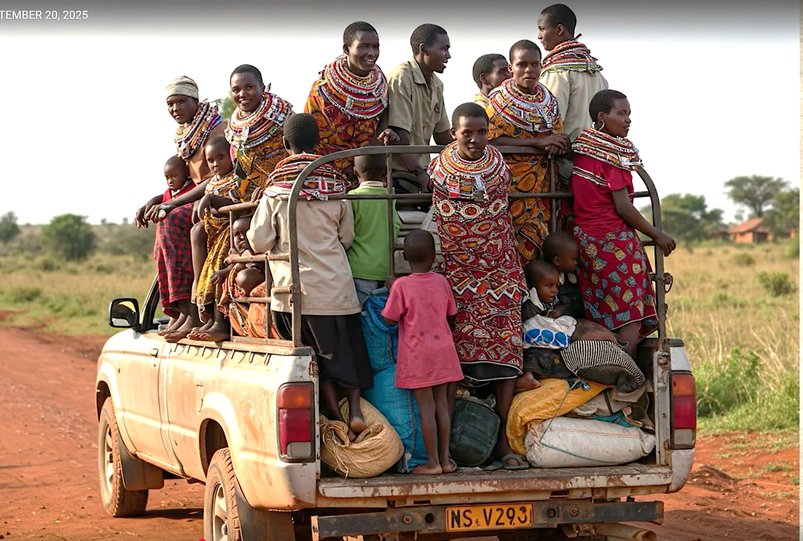
2
பொதுப்போக்குவரத்துக்கு பெரிய, சிறிய சுமை ஏற்றுகிற வண்டிகள் பயன்படுத்தப்படுகின்றன; அவற்றின் பின்புறத்தில் அமர்ந்து பயணம் செய்வார்கள். பேருந்துகள் மற்றும் டாக்ஸிகள் அரிதாகவே பயன்படுகின்றன. பெரும்பாலும் நடந்தே செல்வார்கள்.
அந்த அட்வென்ட்டிஸ்ட் மருத்துவமனை அங்கு திறக்கப்படுவதற்குமுன் அங்கு அமைக்கப்பட்டிருந்த ஒரு சிறு சுகாதார மையத்தில்தான் சிகிச்சை எடுக்கவேண்டும்; அங்கு அதிக மருத்துவ வசதி கிடையாது. பொதுவாக ஒரு சுகாதார மையம் இருந்தால், அங்கு ஆம்புலன்ஸ் வசதி இருக்கும். ஆனால் இந்தப் பகுதியில், ஒரே ஒரு ஆம்புலன்ஸ்தான் உண்டு; அதுவும் பல சுகாதார மையங்களுக்கு அந்த ஒரு ஆம்புலன்தான் உண்டு.
வியாதிப்பட்டவர் முதலில் அந்தச் சுகாதார மையத்திற்குச் செல்லவேண்டும்; அதன்பிறகு அந்த ஆம்புலன்ஸில் ஏற்றி, 60 மைல் (90 கி.மீ) தொலைவில் உள்ள மருத்துவமனைக்கு அனுப்பிவைப்பார்கள். அதற்கு முதலில் ஆம்புலன்ஸை அழைக்கவேண்டும்.

Slide 4
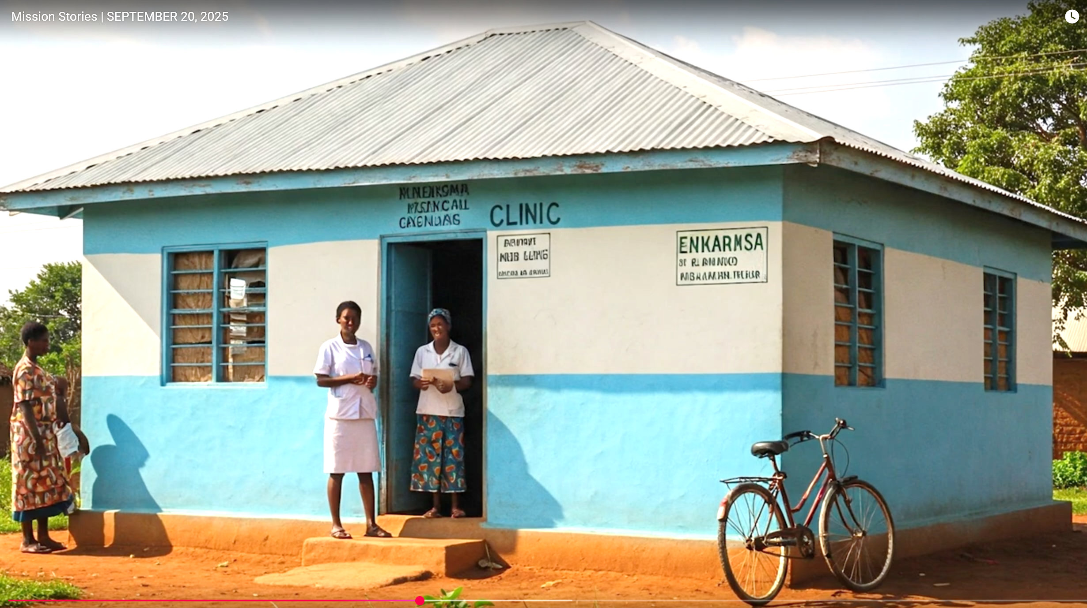
3
அவ்வாறு அழைக்கும்போது, ஆம்புலன்ஸ் வேறு எங்கும் செல்லாமல் இருக்கவேண்டும். ஆம்புலன்ஸ் வேறு யாரையாவது அழைத்துச் சென்று கொண்டிருந்தால், நோயாளி ஆறு மணி நேரம் காத்திருக்கவேண்டும். அதனால், சில நோயாளிகள் 60 மைல்கள் நடந்தே மருத்துவமனைக்குச் செல்வார்கள்.
அந்த அட்வென்ட்டிஸ்ட் மருத்துவமனை திறப்பதற்குமுன், பிரசவத்திற்காகச் செல்பவர் முதலில் அந்தச் சுகாதார மையத்திற்குச் செல்லவேண்டும், அதன்பிறகு, அந்தச் சுகாதார மையத்திலிருந்து ஆம்புலன்ஸை அழைப்பார்கள்.
ஒருவேளை பல மணி நேரங்களோ அல்லது மறுநாள் வரைக்குமோ அந்தக் கர்ப்பிணி காத்திருக்க நேரிடும். இப்போது அட்வென்ட்டிஸ்ட் மருத்துவமனை திறக்கப்பட்ட பிறகும்கூட நோயாளிகளுக்கு ஆம்புலன்ஸ் வசதி அதிகமாகிவிட்டதாகச் சொல்லமுடியாது. அங்கு பல மாவட்ட மருத்துவமனைகளுக்கும் ஒரு ஆம்புலன்தான் இன்றும் உள்ளது. பொதுவாக மாட்டு வண்டியில் கர்ப்பிணி பெண்ணை மருத்துவமனைக்கு அழைத்துவருவார்கள்

Slide 5
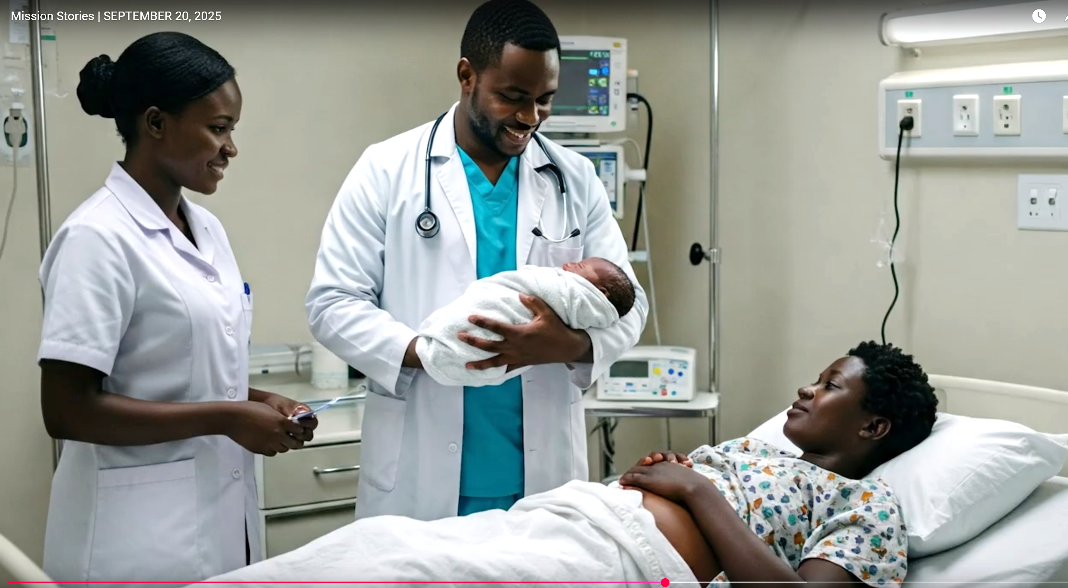
4
பிரசவத்திற்காக வருகிற பெண்ணுடன் அந்தக் குடும்பத்தைச் சேர்ந்த ஆறு பேராவது வருவார்கள். சாம்பியாவில், நோயாளிகளுடன் சேர்ந்து உறவினர்களும் வருவது வழக்கம்.
அட்வென்ட்டிஸ்ட் மருத்துவமனை திறந்த பிறகு, கர்ப்பிணிப் பெண்களுக்கு பெரிய நிவாரணம் கிடைத்துள்ளது. ஏனென்றால், தூர இடத்திலுள்ள மருத்துவமனைக்குச் செல்வதற்காக அவர்கள் காத்திருக்கவேண்டிய அவசியமில்லை. சிக்கலான பிரசவமாக இருந்தாலும்கூட, அதை வெற்றிகரமாகச் செய்கிற மருத்துவக்குழு அட்வென்ட்டிஸ்ட் மருத்துவமனையில் உள்ளது. பிரசவம் முடிந்து சில நாட்களிலேயே அந்தத் தாய் வீட்டிற்குத் திரும்பிவிடலாம்.
அவ்வாறு பிரசவமாகிற பெண்களும் அவர்களுடைய குடும்பத்தினரும் அட்வென்ட்டிஸ்ட் மருத்துவமனைமீது மிகுந்த நன்றியுணர்வு கொள்வார்கள். “அதனால் அதிக நேரமும் பணமும் மிச்சமாகிறது. சுகாதார மையத்திற்குச் சென்றால், ஆம்புலன்ஸ் வந்து அழைத்துச் செல்கிற வரையிலும் ககாத்திருக்க வேண்டும்” என்று ஒருவர் சொன்னார்.

Slide 6
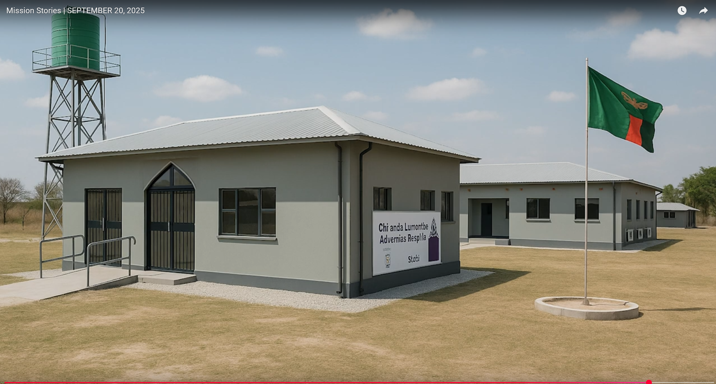
5
அந்த மருத்துவமனையின் சிறிய மகப்பேறு பிரிவில் ஒவ்வொரு மாதமும் 200 குழந்தைகள் பிறக்கின்றன. இன்னொரு சமயம், ஐந்து வயது சிறுவனுடைய கால் அச்சில் மாட்டிவிட்டது. அவனை அந்த மருத்துவமனைக்கு அழைத்துவந்தார்கள். அவனை அங்கு தங்க வைத்து சிகிச்சையளிக்க முடிந்ததற்காக அவனுடயை தாய் அதிகமாக நன்றிகூறினார்.
“முன்பு இருந்ததைவிட இப்போது மிகச்சிறப்பான சிகிச்சையை அட்வென்ட்டிஸ்ட் மருத்துவமனையில் பெறமுடிகிறது. முன்பு ஒரு சிறிய சுகாதார மையம்மட்டுமே இருந்தது. அங்கு வெகுநேரம் காத்திருந்துதான் சிகிச்சை பெறமுடியும். என் மகனை அங்கு அழைத்துச் சென்றிருந்தால், கால் அச்சில் மாட்டியவாறே திரும்ப வீட்டிற்கு அனுப்பி வைத்திருப்பார்கள். பிறகு, தினமும் வந்து சோதிக்கச் சொல்லியிருப்பார்கள். ஆனால் அட்வென்ட்டிஸ்ட் மருத்துவமனையில் என் மகனைத் தங்கவைத்து சிகிச்சை கொடுக்க முடிந்தது. அதனால் அவன் கால் குணமாகி, வீடு திரும்ப முடிந்தது” என்று சொன்னார்.

Slide 7
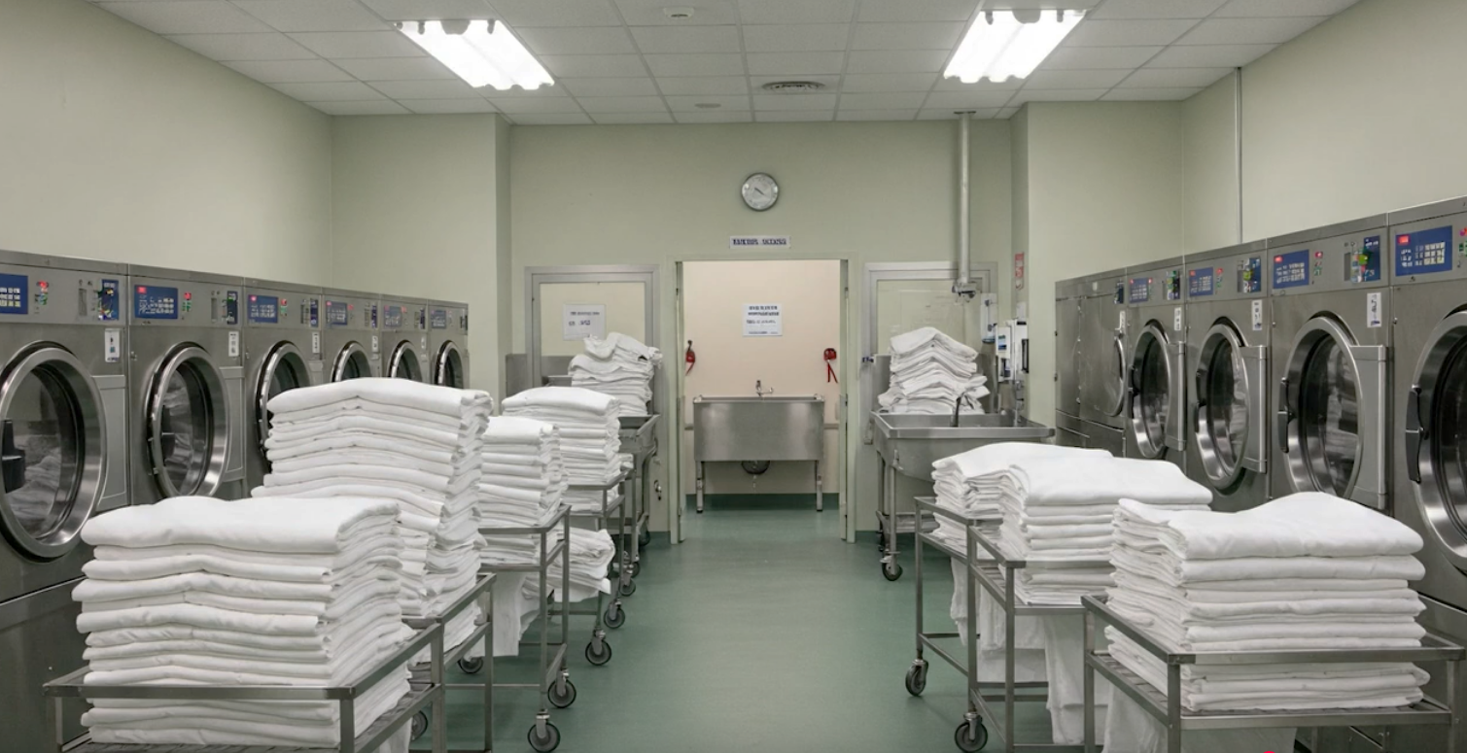
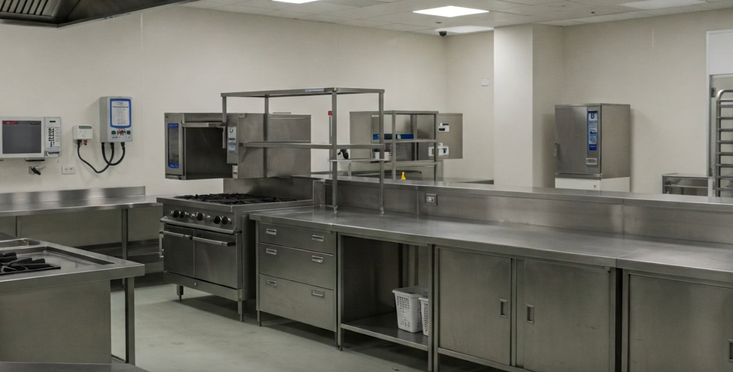
6
அந்தக் கிராமத்தினரின் வாழ்க்கையில் நம்பிக்கையை ஊட்டுகிற ஒரு விளக்காக சிடாண்டா லுவாம்பா அட்வென்ட்டிஸ்ட் மருத்துவமனை செயல்பட்டு வருகிறது. இப்போது அங்கு ஒரு சமையலறையும் துணி துவையல் அறையும் கட்டவேண்டிய கட்டாயம் ஏற்பட்டுள்ளது. சமையலறை வசதி இருந்தால், நோயாளிகளுக்கு மட்டுமல்ல, அவர்களுடைய உறவினர்களுக்கும் சமைப்பது எளிதாக இருக்கும்.
துணிதுவைத்து, உலர்த்துகிற எந்திரங்களுடன்கூடிய துவையல் அறையும் உடனடியாகத் தேவைப்படுகிறது. ஏனென்றால் தற்சமயம் ஒரு மரத்தடியில் வைத்துதான் துணி துவைக்கிறார்கள். அந்த மருத்துவமனை அமைந்திருக்கிற வட சாம்பிய யூனியனின் இயக்குனராகவும் குழந்தைகள் நல மருத்துவராகவும் இருக்கிறார் வாற்றீ வாம்பாசீ. “இப்போது நாங்கள் மிகப்பெரிய தேவையில் இருக்கிறோம்” என்று சொன்னார்.
இந்தக் பதின்மூன்றாம் வாரத்தில் செப்டம்பர் 27ம் தேதி உதாரத்துவமாக காணிக்கை கொடுக்கத் தீர்மானித்திருப்பதற்கு நன்றி.

